Slide 1
Проектирование при помощи DSP Builder

Slide 2
Цели курса
Получение знаний и навыков:
Реализация DSP алгоритмов при помощи Altera® DSP Builder
Параметризация блоков DSP Builder при помощи MATLAB
Моделирование при помощи ModelSim®-Altera
Ускорение моделирования при помощи техники hardware-in-the-loop
Системное моделирование при помощи сценариев MATLAB script
Понимание интерфейса Avalon Streaming Interface

Slide 3
План курса
Обзор
Базовые знания по MATLAB и Simulink
Разбор библиотек блоков DSP Builder
Маршрут и процедуры построения модели
Отладка и моделирование аппаратуры
Верификация и моделирование системного уровня
Реализация модулей IP

Slide 4
Проектирование при помощи DSP Builder
Обзор DSP Builder

Slide 5
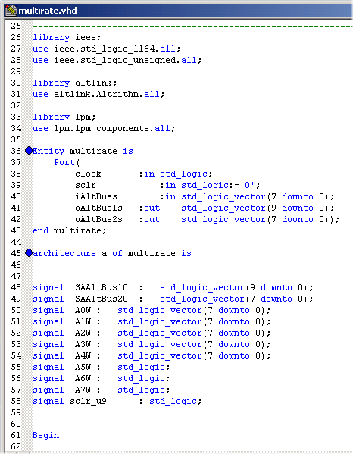
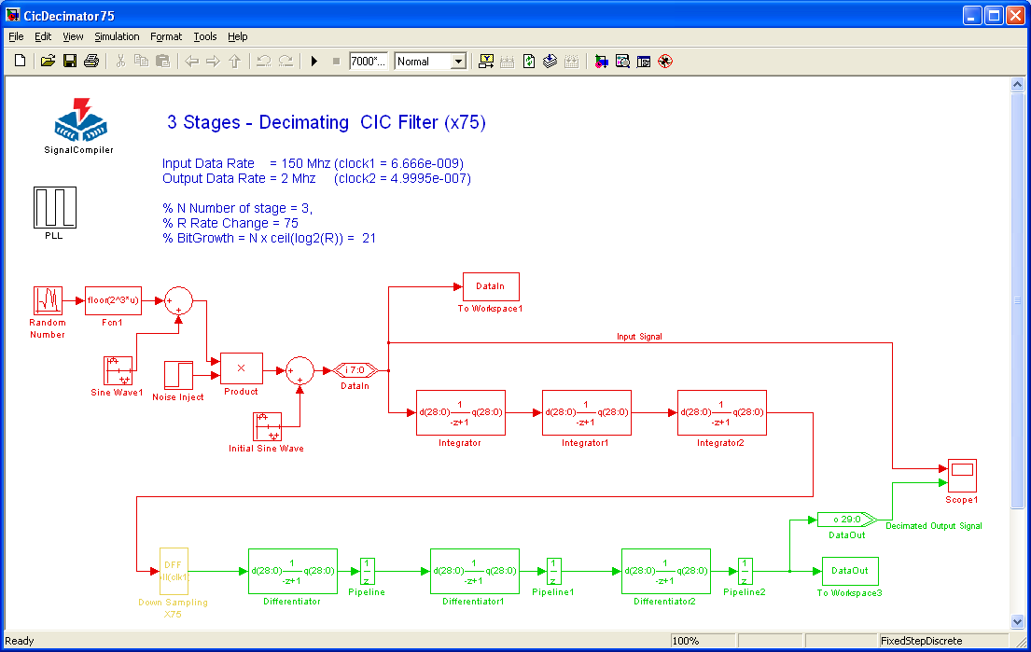
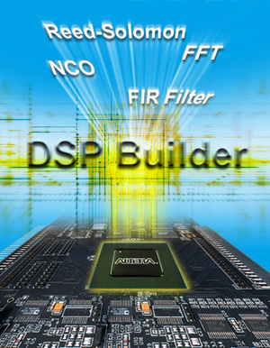



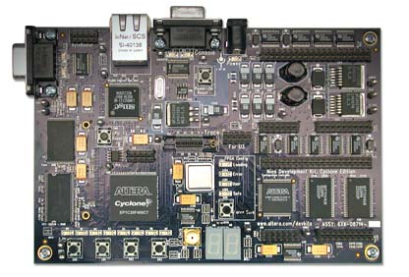
Обзор DSP Builder
#2 Генерация RTL
#1 Ввод проекта FPGA в Simulink
#3 Создание расширения SOPC
#3 Автоматическая компиляция в FPGA
Позволяет реализовать проект FPGA в Simulink при помощи библиотек Altera
DSP Builder автоматизирует генерацию RTL
Quartus компилирует в FPGA или создает расширение для SOPC Builder
Отладка при помощи Hardware in Loop / SignalTap
#4 Программирование и отладка аппаратуры

Slide 6


Маршрут проектирования в DSP Builder
Разработка
Реализация
Верификация
Системное моделирование алгоритмической модели
MATLAB/Simulink
Реализация RTL
RTL Моделирование
Precision, Synplify
Quartus II, ModelSim
Системная верификация аппаратной реализации
Altera FPGA
Altera Development Kits
DSP Builder
Algorithm-level
Modeling
System-level
Verification
Synthesis, Place ‘n Route, RTL Simulation
Единое Simulink представление

Slide 7
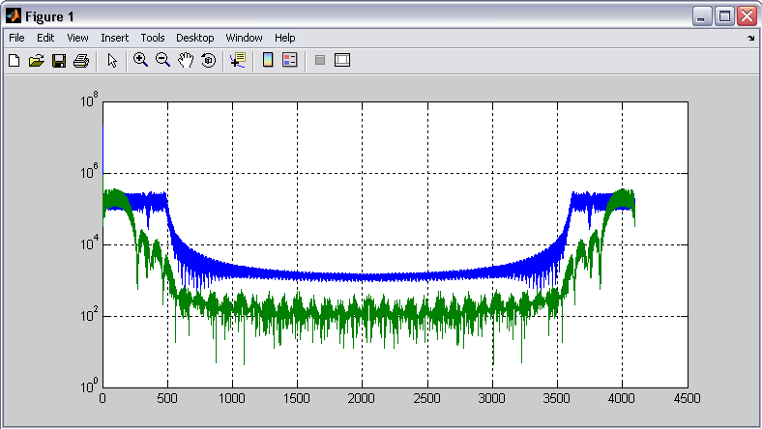
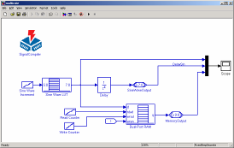
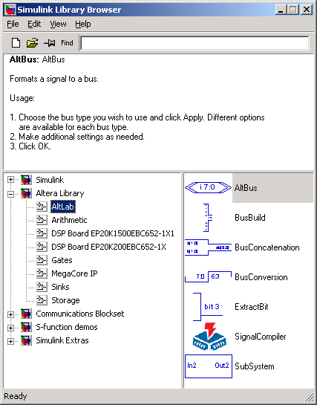

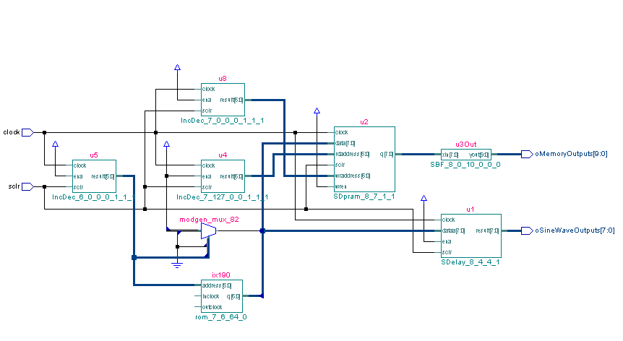
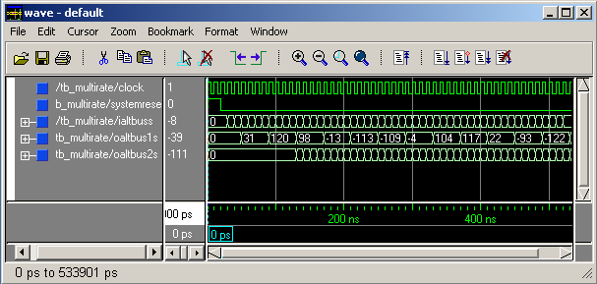
Обзор маршрута проектирования DSP Builder
Домен Matlab/Simulink
(Системное моделирование и верификация)
Аппаратный домен
(Аппаратная реализация/RTL моделирование)
Notes:
7

Slide 8
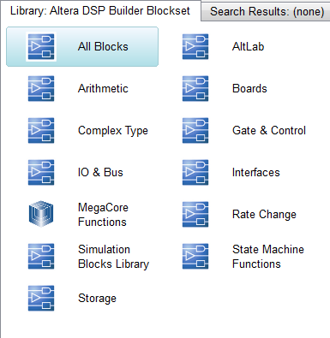
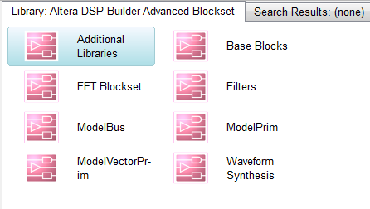
DSP Builder- Стандартный и продвинутый набор блоков (Standard & Advanced Blockset)

Slide 9


Базовые блоки DSP Builder
DSP Builder: добавка к библиотекам Simulink
Общие функции DSP и «продвинутое» IP для FPGA
Утилиты по генерации RTL кода и компиляции в FPGA
Средства отладки FPGA
FPGA Altera оптимизированные для DSP
Stratix III и выше
Cyclone III и выше
Toolboxes

Slide 10
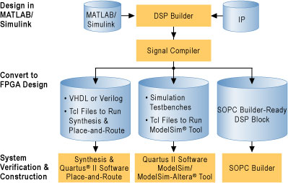
DSP Builder Advanced Blockset
«Продвинутый» набор блоков DSP Builder специальная библиотека для проектирования FPGA при помощи Mathworks Simulink
Построены на существующей платформе DSP Builder
Легко интегрируются в существующие HDL проекты
Бесшовно интегрируются в пакете Quartus II
Синтез в Simulink управляемый требованиями к задержкам (Timing driven)

Slide 11
Что делает Advanced Blockset
Автоматизация «нудных» процедур проектирования
Автоматизация конвейеризации для достижения требуемого fmax
Достигается производительность, схожая с оптимизированным HDL
Меньшее количество итераций компилирования
Быстрая реализация многоканальных проектов
Автоматизирует синтез управления для потоков данных разделяемых во времени (TDM data paths)
Эффективно конвейеризует многоканальные потоки данных (data paths)
Обновляет проект при изменинии параметров системного уровня
Легкий переход по разным семействам FPGA
Notes:
Value Proposition:
Automatic timing-driven FPGA implementation from Simulink
Automates pipelining to meet required f_{MAX}
Provides performance similar to optimized HDL
Facilitates easy timing closure resulting in fewer Quartus compiles
FAST multi-channel design implementation
Automates control plane for time-division multiplexed data paths
Efficiently pipelines multi-channel data paths
System level constraints drive design implementation
Effortless FPGA device family retargeting

Slide 12
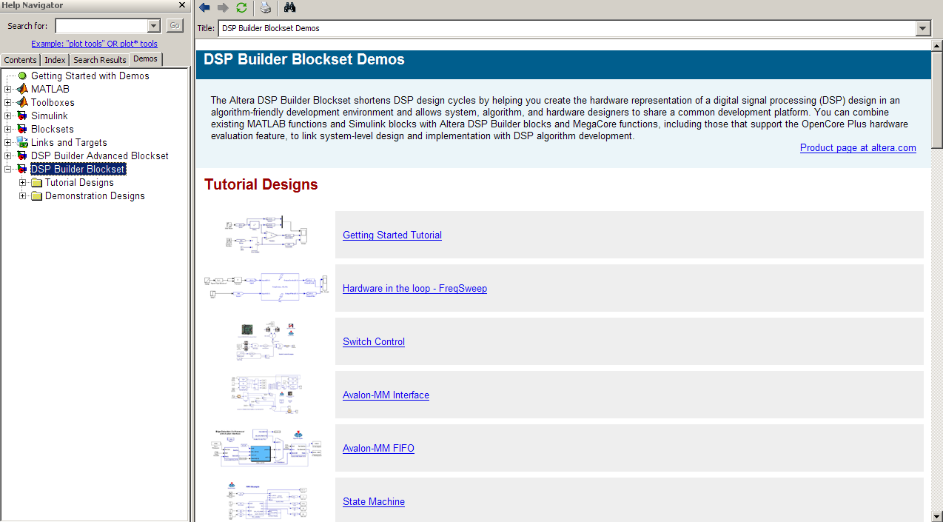
Набор примеров базовых блоков DSP Builder

Slide 13
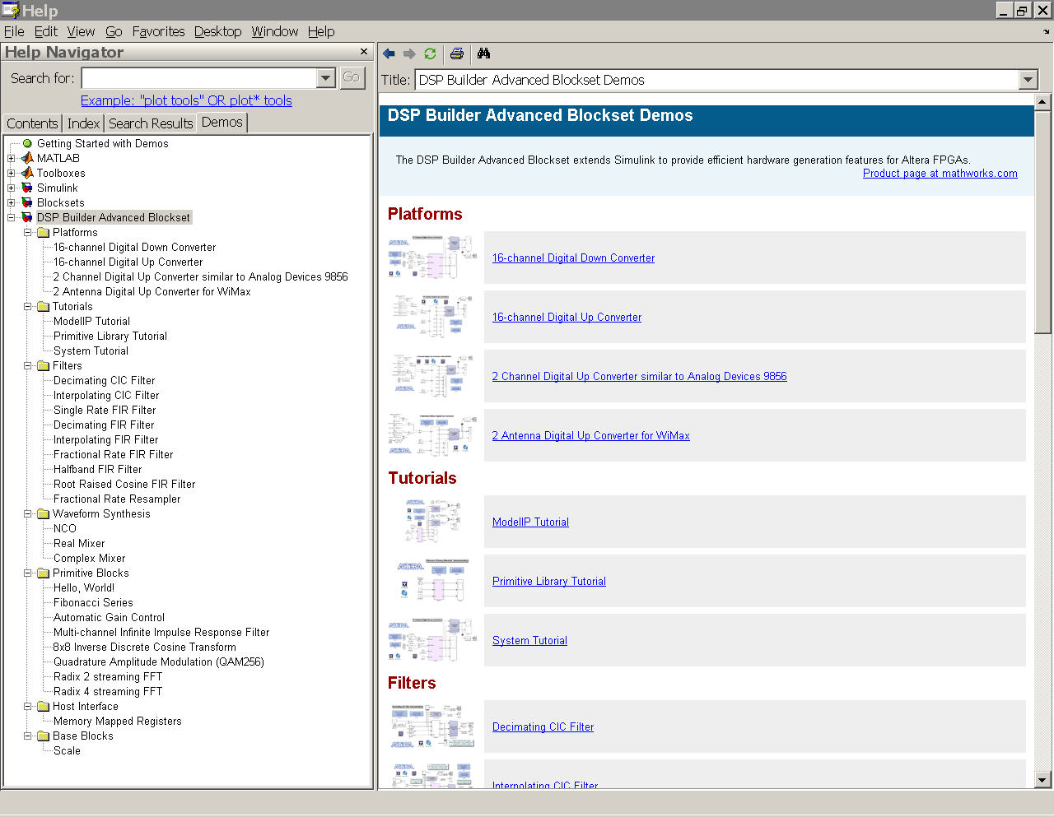
Набор примеров Advanced Blockset

Slide 14
Сравнение базового и Advanced Blockset
Стандартный набор блоков DSP Builder
Точное потактное поведение (Cycle accurate behavior)
Проектирование с множеством доменов тактового сигнала
Управление при помощи конечного автомата или управление с помощью обратной блокировки (backpressure)
Доступ к детальным свойствам устройства
Продвинуый набор блоков DSP Builder
ModelIP точная потактаня модель, ModelPrim без задержек
Единтсвенный тактовый сигнал для основной логики обработки данных
Однонаправленный (Feedforward) поток данных с минимумом управления
Глубокое исследование проекта
Notes:
14
Standard Blockset:
Cycle accurate behavior
Multiple clock domain design
Control rich with state machine or backpressure
Access detailed device features
If you are very familiar with the device architecture and want to access certain detailed device features then this would also be a good choice.
Advanced Blockset:
ModelIP cycle accurate, ModelPrim zero latency
Single system clock for the main datapath logic
Feedforward datapath with minimum control
Design exploration (device families, resource trade-offs such as hard versus soft multipliers, logic elements vs block RAM)
Combined the Advanced and Standard Blocksets
There may be parts of your design that are typical of both design styles. If this is the case, then you can use both blocksets in subsystems of the same overall design.

Slide 15
Когда использовать стандартный набор
Есть необходимость в точной потактной предсказуемости (не можем использовать автоматизированную конвейеризацию)
Если вы хотите использовать Altera Megacore IPs в среде Simulink
Вы очень хорошо знакомы с архитектурой устройства и хотите получить доступ к особенным характеристикам устройства
Ваш проект очень «богат» на управление при помощи конечных автоматов
Необходимо иметь поддержку интерфейса Avalon
Notes:
15

Slide 16
Когда использовать Advanced Blockset
Есть необходимость в высоких тактовых частотах
DSPB- AB реализует необходимое количество ступеней конвейера для достижения временных характеристик
У вас есть потоковый алгоритм, характеризующийся непрерывными потоками данных
Цифровые фильтры
Цифровые up и down конверторы
FFTs
DSP алгоритмы с обратными связями
Необходима гибкость в количестве каналов пути обработки данных
Необходима высокая степень переносимости между разными семействами микросхем
Notes:
16

Slide 17
Когда комбинировать два набора
Проект разделяется на части, типичные для каждого из наборов
Хороший источник информации по наборам DSP Builder Advanced Blockset Reference Manual the DSP Builder Advanced Blockset User Guide.
Notes:
17

Slide 18
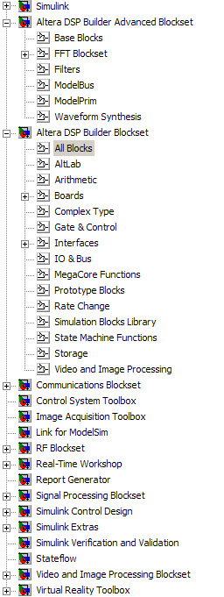
Simulink Blockset Libraries
Blocksets to enable modeling applications across the board
DSP Builder blockset позволяют проектировщику прототипировать DSP алгоритмы для микросхем Altera FPGA

Slide 19
Преимущества маршрута проектирования DSP Builder
Инженеры по аппаратуре
Расширяет возможности анализа и отладки RTL на инструмент системного уровня
Доступ к форматированию данных MATLAB
Доступ к большой библиотеке моделей Simulink
Позволяет проектирование в абстрактном формате, что исключает необходимость создания управляющей логики и выполнения временных ограничений
Позволяет проводить оценку IP модулей на системном уровне
Системный инженер
Быстрое прототипирование без особых знаний архитектуры PLD
Обеспечивает легкий доступ к оценке аппаратных затрат
Создает исполняемую спецификацию для аппаратного инженера

Slide 20
Designing with DSP Builder Требования и установка
Notes:
20

Slide 21
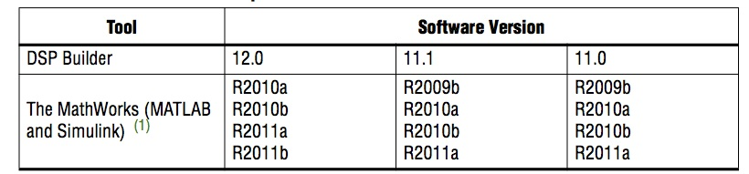
Software Requirement
Quartus II
MATLAB/Simulink R2009b – R2011b
Только 32-bit версия релизов MathWorks для Windows & Linux
DSP Builder
Обязательно установите сначала Quartus и MATLAB/Simulink
ModelSim-Altera 6.4a
Notes:
Typically we support up to the version before the latest version of MATLAB:
For example, 2008b is the latest, so we support up to 2008a
Also we support previous three or four versions (~1-2 years worth) of MATLAB

Slide 22
Ссылки на скачивание
DSP Builder:
http://www.altera.com/products/software/products/dsp/dsp-builder.html
MATLAB and Simulink пробная версия:
http://www.mathworks.com/products/connections/trials/altera.shtml
Quartus:
http://www.altera.com/products/software/quartus-ii/subscription-edition/qts-se-index.html
ModelSim-Altera:
http://www.altera.com/products/software/quartus-ii/modelsim/qts-modelsim-index.html
DSP IP megacore:
http://www.altera.com/products/ip/dsp/ipm-index.jsp

Slide 23
Полезные ресурсы
DSP Design Flow User Guide
http://www.altera.com/literature/ug/ug_dsp_design_flow.pdf
DSP Builder User Guide:
http://www.altera.com/literature/ug/ug_dsp_builder.pdf

Slide 24
Designing with DSP Builder Базовые понятия MATLAB

Slide 25
Среда проектирования Mathworks
Проектирование сверху вниз
Возможность проверки спецификации системы на ранних этапах проектирования
Создание проверенного reference design
Ранний поиск недостатков в проекте
Уменьшение рисков проектирования и стоимости проектирования
Уменьшение времени вывода на рынок
MATLAB
Algorithm Development
and Analysis
Insight
Algorithms
System-Level Design
SIMULINK
Verification
Validated design
Executable Spec, C
EDA tools
DSP/embedded
software tools
THIRD PARTY
IMPLEMENTATION TOOLS
Hardware
DSP, Control
software
*Slide Courtesy of The MathWorks
Notes:
25

Slide 26
Обзор MATLAB
Высокоуровневый язык технических вычислений
Простой C-подобный язык
Высокоэффективная среда работы с векторами и матрицами
Встроенные математические функции для различных технических областей
Цифровые коммуникации, DSP, обработка видео и изображений
Интерактивная среда разработки алгоритмов
2D и 3D средства визуализации

Slide 27
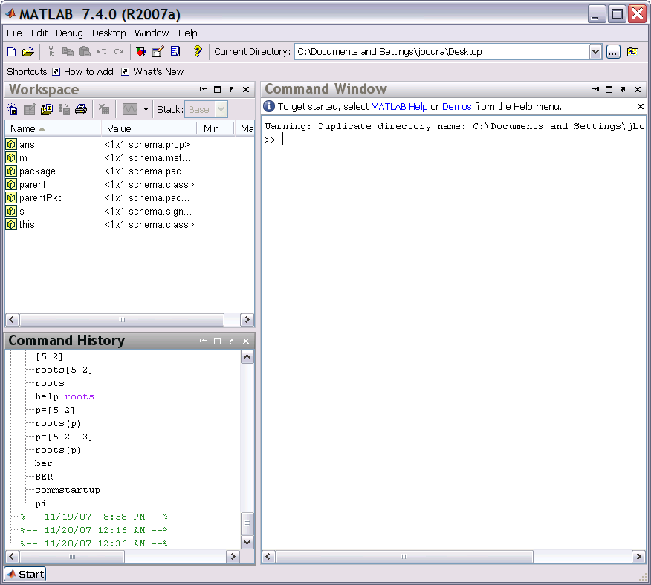
Среда MATLAB
Simulink
Текущая рабочая диркетория
Workspace
browser
История
команд
Командная строка MATLAB
MATLAB
Desktop
Notes:
27
MATLAB Command Prompt: where commands are entered and results/errors of commands are displayed

Slide 28
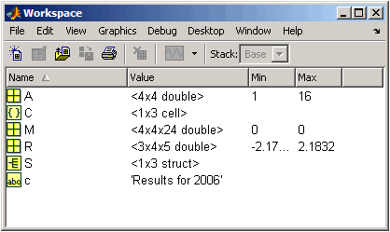
MATLAB окно Workspace
Состоит из списка переменных созданных и сохранённых в процессе текущей MATLAB сессии
Позволяет производить различные операции в workspace
Commands | Description
clc | Очистит командное окно
clear | Удалит все переменные из памяти
clear var1 var2 | Удалит переменные var1 и var2 из памяти
who | Вывод списка текущих переменных в памяти
whos | Вывод списка текущих переменных и их размеров из памяти
; | Отключить вывод на экран
... | Продолжить строчку
load FILENAME var*1 var2* *optional parameters | Загрузит все переменные из файла FILENAME.mat в текущий workspace Опционально можно загрузить только выбранные переменные
save FILENAME var1* var2* *optional parameters | Сохранит все переменные в файл FILENAME.mat Опционально можно сохранить только необходимые переменные

Slide 29
Переменные MATLAB
Нет необходимости объявлять переменные;достаточно произвести присвоение
myVar = 1.05; % type double
myVar2 = [3 + 5*I, 2+6*i]; % double 1D array
myVar3 = sqrt(2).*ones(2,5); % double 2D array
myVar4 = 'This is a data string'; % character array
Числа по умолчанию имеют тип double precision floating point
Другие типы данных:
single single precision floating point
uint8, uint16, uint32, uint64 unsigned integer – 8, 16, 32 and 64 bits
int8, int16, int32, int64 signed integer – 8, 16, 32 and 64 bits
logical: one bit logic type
Встроенные функции для преобразования типов данных:
single(x)
uint8(x), uint16(x), uint32(x), uint64(x)
int8(x), int16(x), int32(x), int64(x)
logical(x)
fi(x,s,w,f) %преобразовать x в представление с фиксированной точкой
s – знаковость (0 – unsigned,1 - signed)
w – длинна слова (bit)
f – точность в долях (bits)

Slide 30
Массивы MATLAB
g = [m:q:n]
Одноразмерный массив/вектор
m - начальная точка
n - конечная точка
q - шаг увеличения(опция); по умолчанию q = 1
Примеры:
g = [1:1:10]
g = [100:-10:10]’
Адресация массивов:
Индекс массива есть строчка и столбец
Пример:
g = [1 2 3 4; 5 6 7 8]
g(1,3) = 3, g(2,3) = 7
g(1,:) = [1 2 3 4], g(:,1) = [1; 5]

Slide 31
Построение графиков в MATLAB
Синтаксис: plot(x1,y1,'s1')
Строит график y1 от x1 (x1 и y1 векторы одинаковой размерности)
s1 –строка опций
Состоит из набора следующих элементов (по умолчанию 'b.-'):
Цвет |  | Маркер данных
Description | Code | Description | Code | Description | Code
Blue | b | Point | . | Solid | -
Green | g | Circle | o | Dotted | --
Red | r | X-mark | x | Dash-dotted | -.
Cyan | c | Plus | + | Dashed | :
Magenta | m | Star | * | No line | (none)
Yellow | y | Circle | o
Black | k | Square | s
White | w | Diamond | d
 |  | Triangle (down) | v
 |  | Triangle (left) | <
 |  | Triangle (right) | >
 |  | Pentagram | p
 |  | Hexagram | h

Slide 32
Полезные команды построения графиков
Command | Description | Example
figure(n) | n – целое число (опция) Заставляет figure(n) быть видимой Если такая фигура отсутствует, то создает новую | figure; figure(2);
subplot(m,n,p) | Разделяет активный график на массив подокон (m строк и n столбцов) | subplot(211); subplot(325);
close | Закрывает текущий график | close all;
xlabel('text') | Помещает аннотацию text к оси x | xlabel('time');
ylabel('text') | Помещает аннотацию text к оси y | ylabel('data');
title('text') | Задает заголовок графика | title('my plot');
legend('l1','l2', …) | Создаёт легенду к графику из строк l1, l2, … | legend('data1','data2','data3');
axis([xmin xmax ymin ymax]) | Устанавливает минимальные и максимальные границы осей x- и y- | axis([0 1000 -60 100]);
grid | Показывает сетку | grid on; grid off;
hold | «Запрещает изменения данного графика | hold on; hold off;

Slide 33
Вывод множества графиков в MATLAB
Векторы:
t = 1:2:99; x1 = 1:50; x2 = 1:4:200;
Вывод множества графиков на одной иллюстрации:
figure; % create a new figure
plot(t,x1,'b+-',t,x2,'go-.');
Отображение обоих векторов, каждого в своем окне:
figure; %create a new figure
plot(t,x1,'b+-');
hold on; % hold the graph
plot(t,x2,'go-.');
hold off; % release the hold
Отображение двух векторов, раздельно,но на одном графике:
figure(3); %create a new figure and label it figure 3
subplot(211); % divide figure window into two sub-windows
% and activate first sub-window
plot(t,x1,'b+-');
subplot(212);
plot(t,x2,'go-.');

Slide 34
Полезные встроенные функции MATLAB
Существует большое количество встроенных функций
Для вызова помощи из консоли наберите help <function_name> prompt
Тип | Функция | описание
Файловый ввод вывод | fopen() fprintf() fclose() | Открыть файл Печать в файл Закрыть файл
Манипуляции со строками и числами | num2str() str2num() | Преобразовать число в строку Преобразовать строку в число
Случайные числа | randn() rand() | Создать случайную последовательность с нормальным распределением, средним 0 и отклонением 1 Случайная последовательность с равномерным распределением
Проектирование FIR фильтров | firpm() fir1() freqz() | FIR фильтр равных пульсаций FIR с использованием метода окон Построить участок АЧХ фильтра
Кодирование | convenc() vitdec() rsenc() rsdec() | Сверточное кодирование Сверточное декодирование алгоритмом Витерби Кодер Рида-Соломона Декодер Рида-Соломона
Преобразование Фурье | fft() ifft() fftshift() | Дискретное преобразование Фурье Обратное дискретное преобразование Фурье Сдвиг нулевой частоты компонент к середине спектра

Slide 35
.m файлы MATLAB
Команды MATLAB можно вводить через командную строку
Неэффективно при большом количестве
Решение: использование .m файлов!
Два типа .m файлов:
Сценарный .m файл:
.m файл - функция:

Slide 36
MATLAB Script .m File
Внешний файл содержащий набор команд MATLAB
Команды исполняются по очереди их появления в файле
Команды имеют доступ ко всем текущим переменным workspace
Переменные генерируемые сценарием становятся доступны в текущем workspace
Комментарии при помощи занка %
Могут вызывать друге сценарии/функции
Вызов из командной строки Matlab, из других сценариев или из редактора .m файлов.
.

Slide 37
Designing with DSP Builder Базовые понятия Simulink

Slide 38
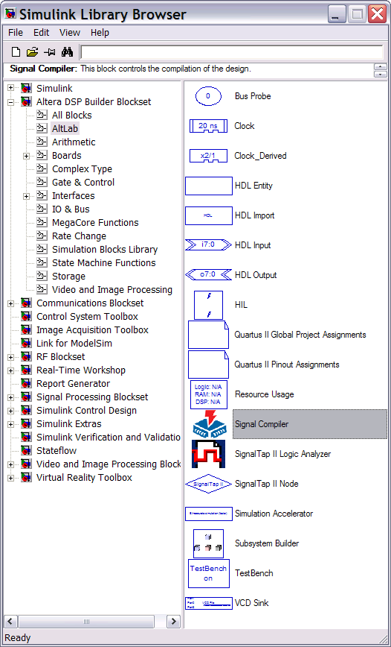
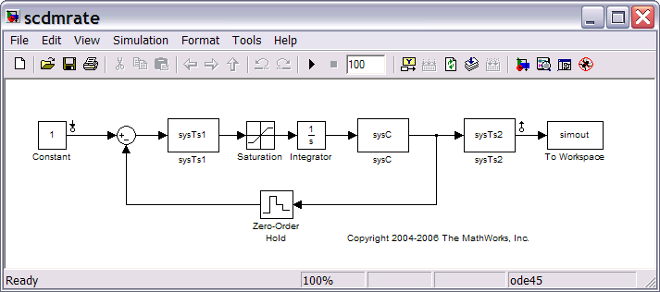
Simulink
Иерархическое блочное проектирование и моделирование
Цифровые, аналоговые и смешанные сигналы
Визуализация сигналов
Интеграция с MATLAB
Notes:
38

Slide 39
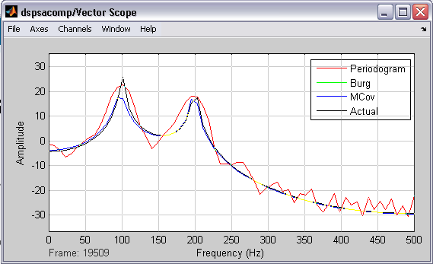
Моделирование динамических Simulink систем
Создание блок-схемы системы:
Использование блоков из библиотеки Simulink
Графическое задание временных зависимостей между входами и выходами системы
Моделирование блочной модели
Моделирование в заданном промежутке времени

Slide 40
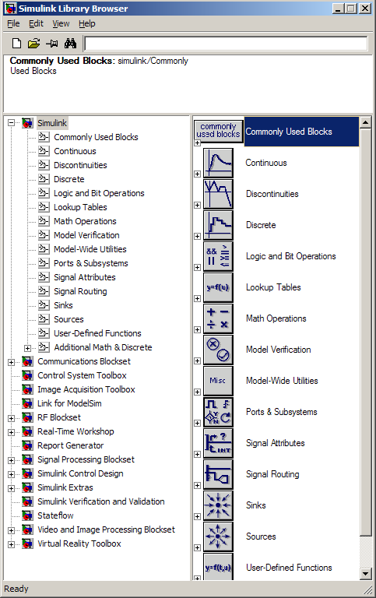
Simulink Library Browser
Навигация по стандартным и пользовательским блоками
Создание моделей перетаскиванием блоков на файл модели
Для запуска Simulink :
Наберите simulink в командной строке MATLAB
Запуск щелчком по иконке Simulink
Из меню MATLAB :
Start -> Simulink -> Library Browser

Slide 41
Обновление блоков модели
Simulink делает заключение о не заданных свойствах блоков основываясь на свойствах других подключенных блоков и других заданных атрибутах
Simulink сообщает об ошибках если невозможно определить свойства блока
Блоки модели обновляются:
Перед запуском каждого моделирования
Когда обновление запускается вручную:
Edit -> Update Diagram
Ctrl + D

Slide 42
Отображение Port и Signal
Format -> Port/Signal Displays из меню Model Editor
При необходимости обновления диаграммы
Отображает разные свойства port/signal :
Цветовое выделение частотных доменов:
Цветовое подсвечивание блоков в разных частотных доменах
Полезно при проектировании многочастотных устройств
Типы данных Port :
Отображает типы данных блоков
Может соединять порты данных одного типа
Разрядность сигналов
Отображает разрядность выбранной шины

Slide 43
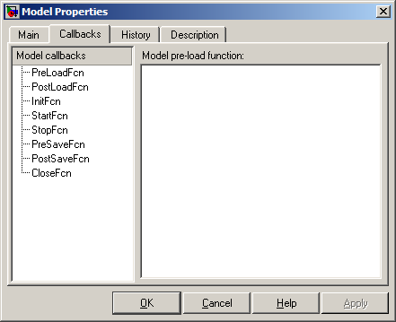
Свойства модели (Callback Функции)
File -> Model Properties (вкладка Callbacks)
Callback может использоваться для инициализации модели при помощи:
Команд MATLAB
Сценариев MATLAB
PreLoadFcn:
Исполняет команды/сценарии
когда модель загружается
в первый раз
InitFcn:
Запускает команды/сценарии
перед каждым моделированием

Slide 44
Параметры конфигурации моделирования
Выбор «решателя» в зависимости от целевой задачи
Фиксированный шаг против переменного:
Фиксированный шаг: решает модель на ограниченном промежутке времени от начала до конца
Переменный шаг: изменяет размер шага в процессе моделирования
Уменьшает шаг когда модель изменятся быстро
Увеличивает шаг, когда модель изменятся медленно
Непрерывные против дискретных:
Непрерывный: использует численную интеграцию для вычисления состояния модели
Дискретный: используется для дискретных моделей;
При использовании Altera DSP Builder используется дискретный

Slide 45
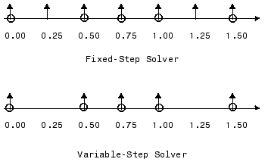
Время дискретизации (Sample Time)
Время дискретизации блока указывает когда в процессе моделирования блок породит выходной сигнал
Два блока с разными временами дискретизации не могут быть соединены напрямую (необходим специальный адаптер)
По умолчанию время дискретизации равно -1 и будет наследоваться от других блоков
Основное(fundamental) время дискретизации разноскоростной системы:
Наибольший целый делитель
фактических времен дискретизации
системы
Решатель постоянного шага:
Постоянно использует основное
время дискретизации системы
Переменный шаг:
Устанавливает шаг моделирования
системы в соответствии с текущим шагом
Notes:
If the blocks have sample time of 0.5 and 0.75, then fundamental sampling time would be 0.25.
In that case, if a fixed-step solver is used, then system is always sampled at 0.25, regardless of whether data is needed or not.
If variable step solver is used, then system is not sampled until 0.5 and 0.75 (when data actually need to be obtained).
Altera recommendation: use variable-step solver when creating multi-rate systems.

Slide 46
Exercise 1 – FIR Design DSP Builder Design Flow
Notes:
46

Slide 47
Designing with DSP Builder
Обзор маршрута проектирования в
DSP Builder

Slide 48
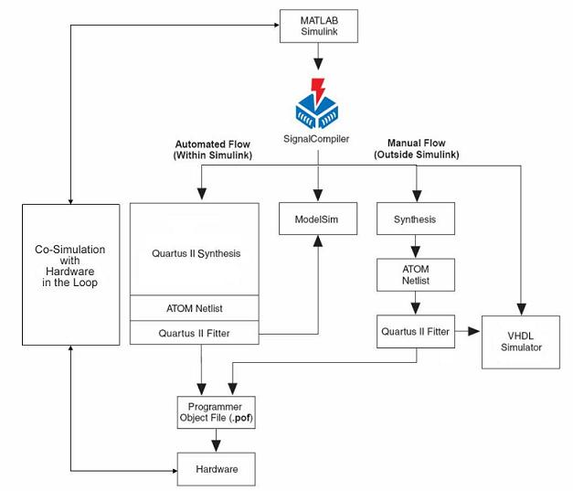
Шаги маршрута проектирования
Создание Simulink модели при помощи библиотеки Altera’s
Моделирование и проверка функциональности
(Опция) RTL моделирование для сравнения с оригинальной моделью
Использование signal compiler для компиляции FPGA
Программирование development kit
Отладка проекта при помощи SignalTap® II или «hardware in the loop»

Slide 49
Шаг 1: Создание Simulink модели FPGA
Перетаскиваем блоки из библиотеки Altera‘в Simulink
Задаем параметры каждого блока или IP-функции

Slide 50
Параметризация DSP MegaCore IP
Функции DSP IP параметризуются традиционным образом через MegaCore IP

Slide 51
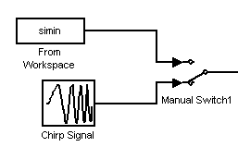
Шаг 2: Моделирования в Simulink
Используя все возможности Matlab и Simulink:
Создание стимулирующих последовательностей
Запуск симулятора Simulink
Изучение проекта
Инструменты
Matlab и Simulink
Стимулы Matlab и Simulink

Slide 52
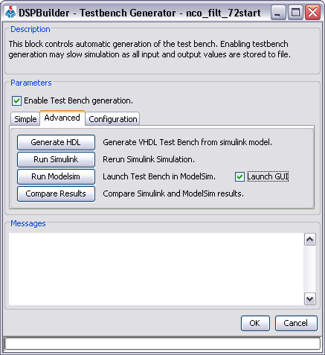
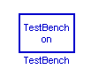
Шаг 3: (Опция) Верификация сгенерированного RTL
Автоматически сгенерированный RTL запускается в ModelSim для сравнения с Simulink

Slide 53
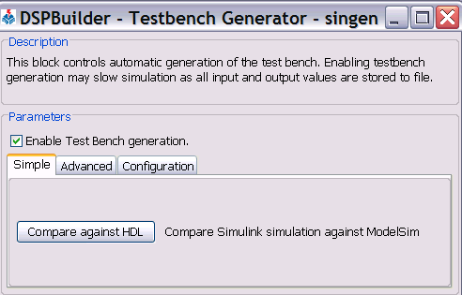
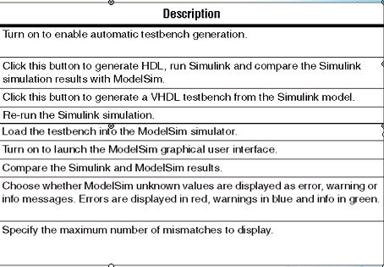
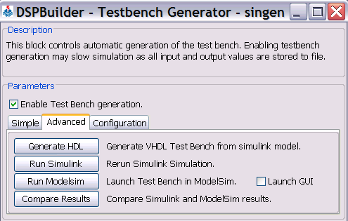
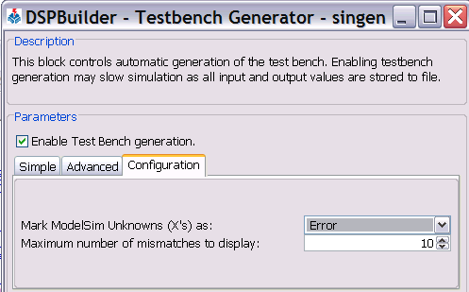
Шаг 3 – Выполнение RTL моделирования

Slide 54
Шаг 4: Компиляция в FPGA
*.mdl
Synthesis
Place-and-route
*.pof
Генерация программирующего файла для FPGA

Slide 55
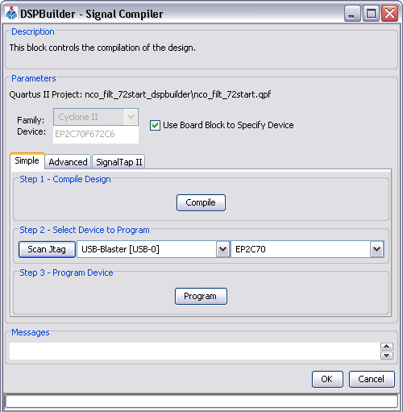


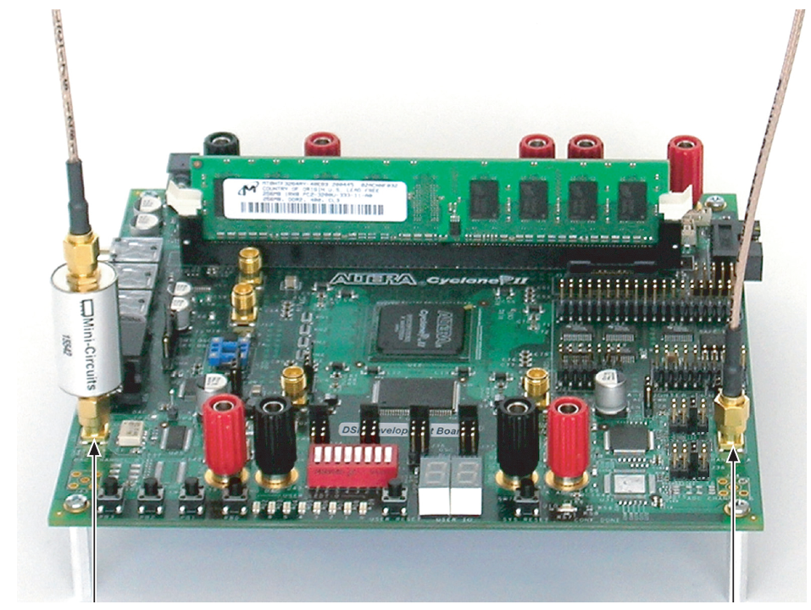
Шаг 5: Программирование микросхемы
*.pof
Программирование микросхемы после предыдущего шага

Slide 56
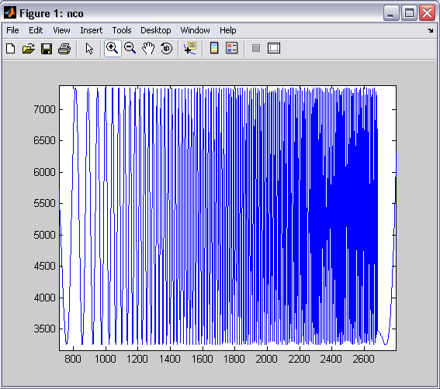
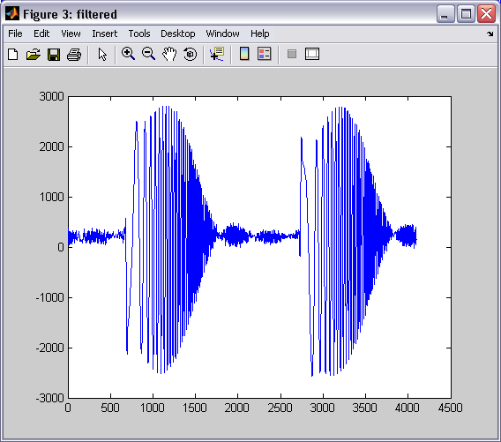
Шаг 6: Отладка при помощи SignalTap II
JTAG
JTAG
Сбор текущих данных с последующим анализом в Matlab/Simulink

Slide 57
Step 6: Моделирование HIL
JTAG
FPGA используется для ускорения процесса логического моделирования
Your design

Slide 58
Designing with DSP Builder
Библиотеки DSP Builder

Slide 59
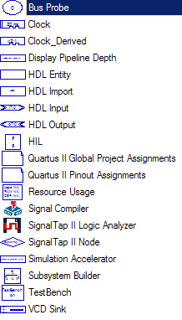
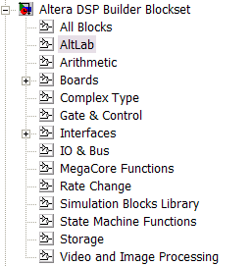
Библиотека AltLab
Используется для управления иерархией проекта и генерации RTL VHDL для синтеза и моделирования

Slide 60

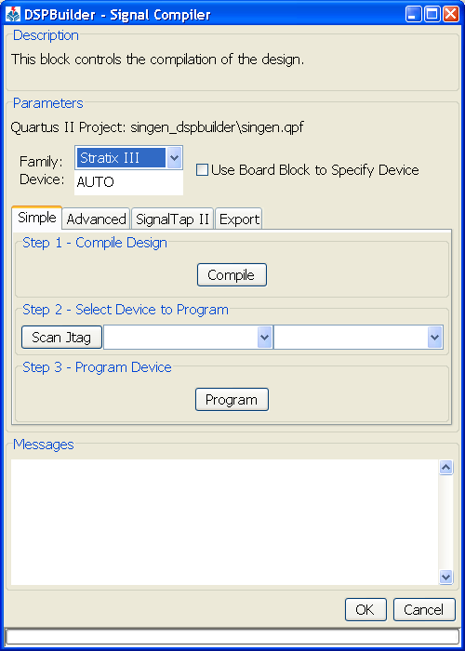
Signal Compiler
Создает
Проект Quartus II
Проектные файлы HDL
Сценарии TCL
Простой маршрут
Автоматизированный процесс синтеза, размещения и разводки и программирования FPGA
Продвинутый маршрут
Позволяет дополнительно настраивать проект
Signal Tap II
Встраиваемый логический анализатор
Export
Упрощает перенос проектов DSP Builder

Slide 61
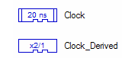
Clock и Clock_Derived
Устанавливает базовую тактовую частоту
По умолчанию 20ns
Может быть только одна базовая тактовая частота
Дополнительные тактовый частоты задаются при помощи блока Clock_Derived. Они должны быть заданы при помощи рациональных множителей базовой частоты
Время семплирования равное 1 означает для Simulink, что время семплирования равно базовой тактовой частоте

Slide 62
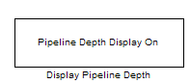
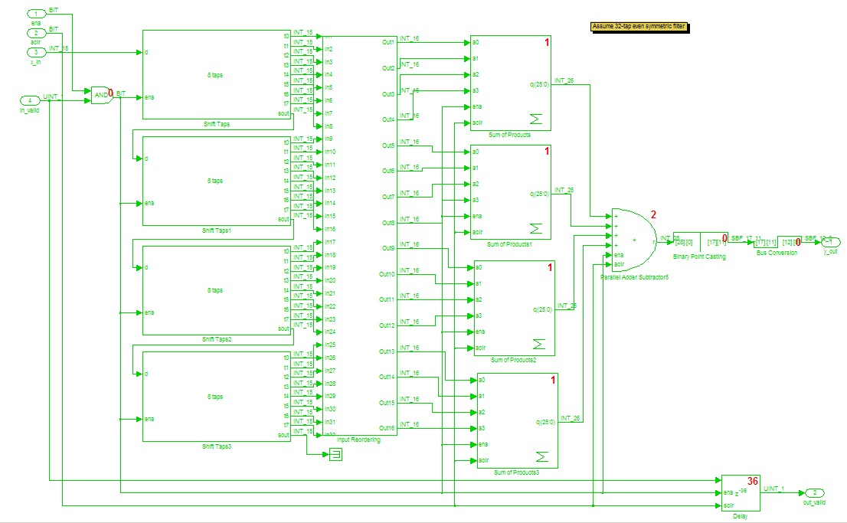
Pipeline Depth Display
Включает или выключает отображения конвейера обработки данных по всем блокам

Slide 63
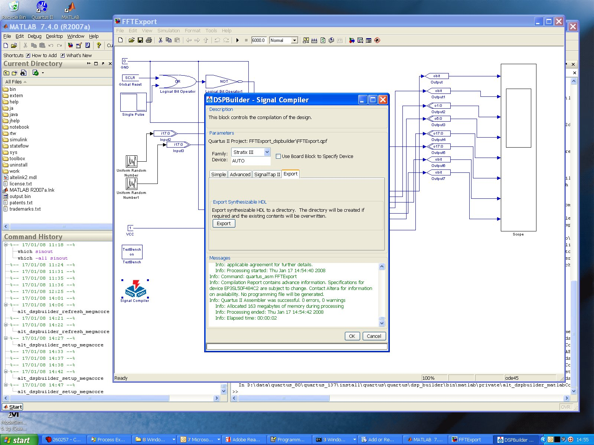
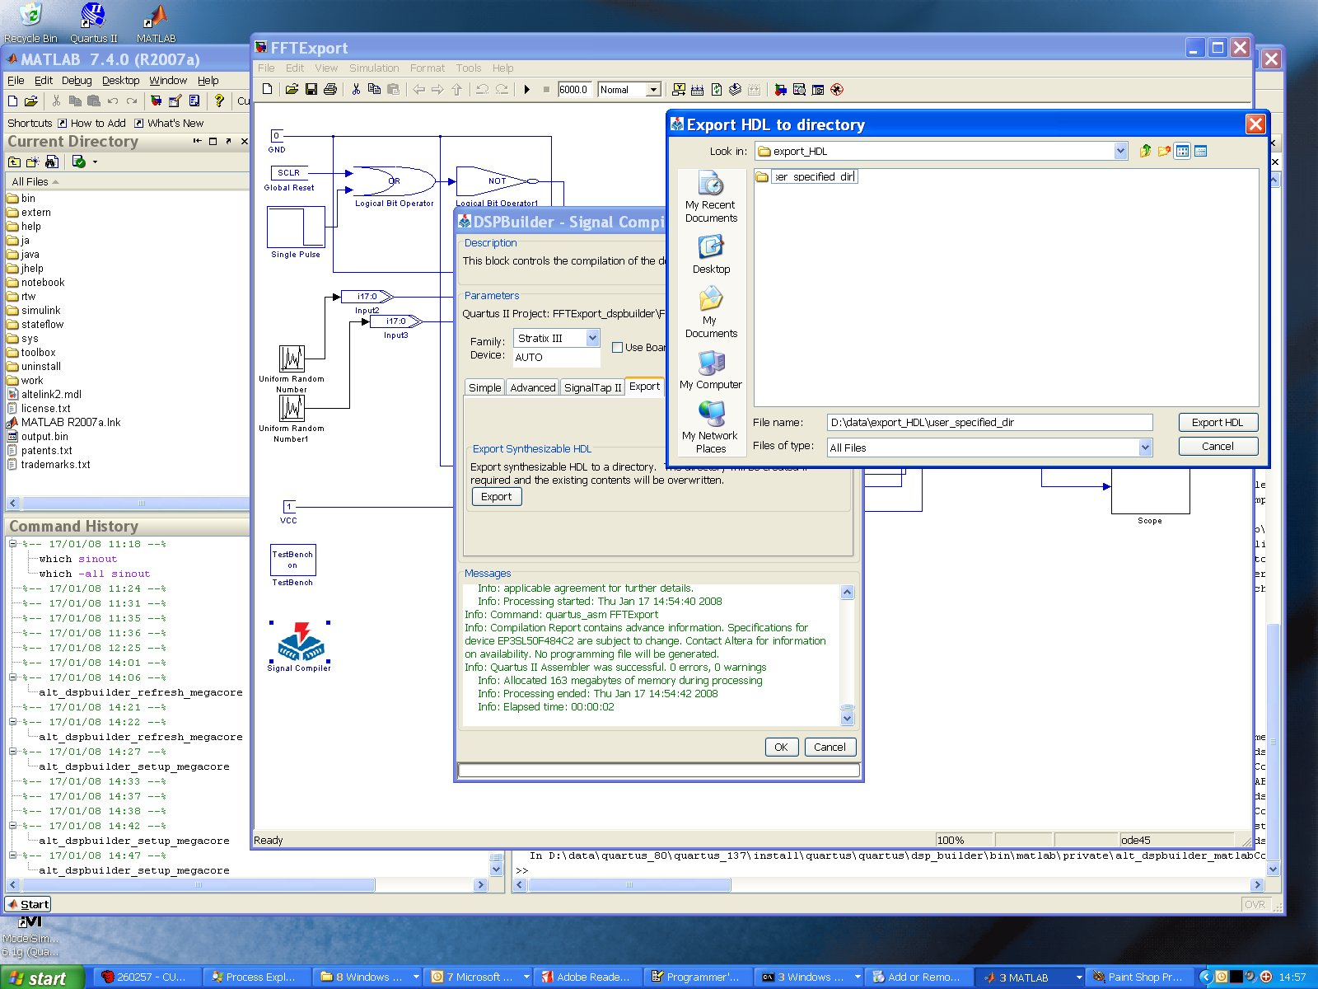
HDL Export
Генерация файлов в указанную пользователем папку

Slide 64
Черный ящик (Black Boxing) в DSP Builder
Используйте черный ящик (black box) для того, чтобы заставить DSP builder опустить обработку модуля, но сохранить возможность моделирования
Явный black box
Использует HDL input, HDL output, HDL entity и SybSystem builder
Нет автоматической генерации нетлиста для моделирования в Simulink
Если моделирование необходимо, то нужно самостоятельно создать S-функцию (Simlink simulation model)
Неявный black box
Использует HDL import
Автоматически создает двоичный модельный файл для моделирования в Simulink

Slide 65
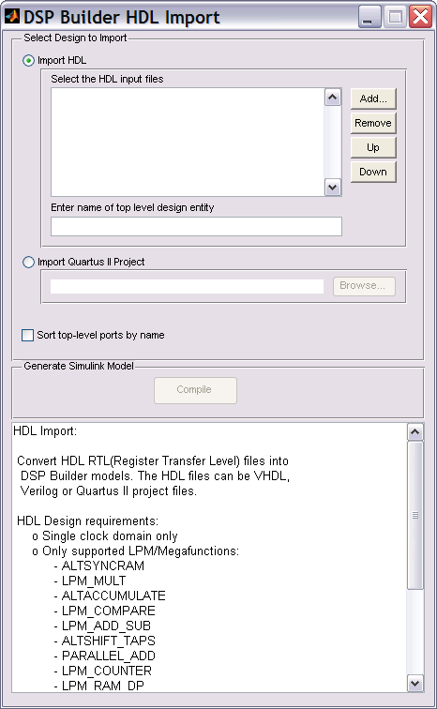
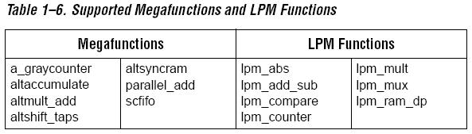
Неявный Black Box
Блок HDL Import предоставляет интерфейс для импорта HDL модулей в проект DSP Builder
Код VHDL должен использовать только типы std_logic_1164
Необходимо делать собтсвенный wrapper для других типов VHDL для конвертации в std_logic или std_logic_vector
Может импортировать HDL модули или netlist созданный Quartus II
HDL import поддерживает только проекты с одним тактовым сигналом
Если используется много тактовых сигналов, то только один будет определен как явный clock, а остальные будут показаны входными сигналами в проекте Simulink

Slide 66
Явный Black Box при помощи Subsystem Builder
Позволяет пользователю импортировать входные и выходные сигналы HDL проекта в подсистему созданную в Simulink
Если ваш проект на HDL содержит LPM или Megafunction которые не поддерживаются блоком HDL Import, нужно использовать блок Subsystem Builder
Не создает симуляционную модель.
Необходимо создавать собственную S-функци. (Simulink simulation model)
SubSystem builder создает экземпляры HDL input, HDL output и HDL entity для представления импортированного проекта

Slide 67
SubSystem Builder поддержка HDL
Правила VHDL
Правила Verilog
Файл VHDL должен содержать только одно entity
Типы портов:только in или out
Типы данных: STD_LOGIC или STD_LOGIC_VECTOR
Разрядность:
a(7 DOWNTO 0) поддерживается (0 это LSB, и должно быть 0)
a(8 DOWNTO 1) не поддерживается
a(0 TO 7) не поддерживается
Каждый порт задан отдельной строкой:
a:STD_LOGIC; поддерживаетя
a,b,c:STD_LOGIC; не поддерживается
Ордин модуль в йале
Типы портов: input или output
Разрядность:
input [7:0] a; поддерживается
input [8:1] a; не поддерживается
input [0:7] a; не поддерживается
Каждый порт задан отдельной строкой
input [7:0] a; поддерживается
input [7:0] a,b,c; не поддерживается

Slide 68
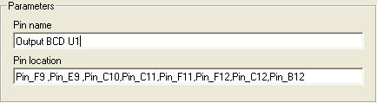
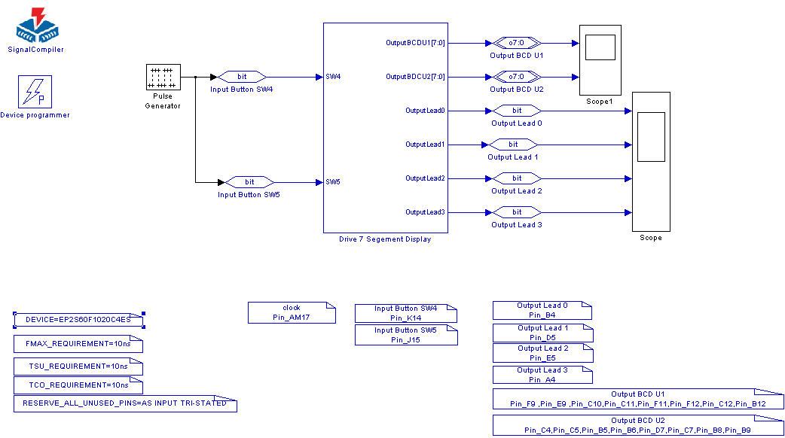
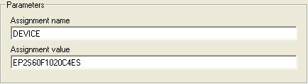
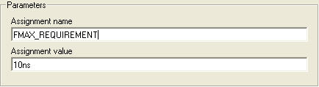
Quartus II Assignments Settings

Slide 69
Hardware in the Loop (HIL)
Блок HIL позволяет использовать FPGA как устройство моделирования внутри проекта Simulink
Блок поддерживает проекты только с одним тактовым сигналом и с синхронизированной передачей данных внутри

Slide 70



Simulation Accelerator и VCD Sink
Блок Simulation Accelerator принимает решения о том, когда использовать разные типы моделирования cycle-accurate или bit-accurate
Блок VCD Sink это блок преобразователь, который используется для экспорта сигналов Simulink в стороннее средство отображения

Slide 71


Арифметическая библиотека (arithmetic)
Содержит блоки, реализующие знаковые операции в дополнительном коде. Например, умножитель
Для некоторых блоков установлена опция Use
Dedicated Circuitry для реализации на DSP блоках FPGA

Slide 72

Библиотека комплексных сигналов
Используется для упрощения проектирования таких устройств как быстрое преобразование Фурье, I-Q модуляция, и сложные фильтры
При соединении других блоков с блоками из данной библиотеки (например, соединение AltBus с Complex AddSub), необходимо использовать конвертер «Real-Imag to Complex» или «Complex to Real Imag» между блоками

Slide 73


Библиотека Gate & Control
Поддерживает различные регистровые функции и операции

Slide 74


Библиотека Storage
Хранит разные типы памяти и элементы управления ими

Slide 75

Библиотека изменения скорости потока (Rate Change)
Блок «Multi-Rate DFF» используется для задания частоты дискретизации
Блок «PLL» синтезирует необходимую частоту из базовой
Блок «Tsamp» устанавливает тактовый домен, который будет наследоваться всеми нижележащими блоками

Slide 76


Библиотека IO & Bus
Блоки для работы с сигналами и выполнения операций типа усечения, расширения, выделения битов, и преобразования форматов шин
Перевод сигналов из типа с плавающей точкой Simulink в знаковое двоичное дробное на границе DSPBUILDER системы
Задание границ синтезируемой DSPBUILDER системы

Slide 77

Интерфейсы для SOPC Builder
32-Bit Processor
IRQ #(6)
IRQ
Data In (32)
DMA
Write
Read
Data Out (32)
Address (32)
Avalon Switch Fabric
Tri-State
Bridge
On Chip ROM
User Defined Peripheral
On Chip RAM
UART
Dev board FLASH
Dev board
SRAM

Slide 78
Ускорение DSP в FPGA
Интерфейс Avalon memory-mapped
Используется для управления
Интерфейс Avalon streaming
Однонаправленная передача данных
Custom Peripheral
FIR
Nios II
ALU
IQ
Map
NCO
Memory
Интерфейс между Nios II и Custom Peripheral должен использовать шину Avalon

Slide 79
Построение “Control Plane” & “Data Path”
CPU
Ethernet
Master
Control
Plane
System Interconnect Fabric
Slave
Memory
UART
GPIO
Timer
SPI
Memory
FIR
FIR
FIR
Data
Path
FIR
FIR
FIR
FIR
Sink
Source

Slide 80


Библиотека интерфейсов
Используется для построения пользовательских блоков, которые поддерживают интерфейсы Avalon® Memory-Mapped (Avalon-MM) и Avalon Streaming (Avalon-ST)

Slide 81


Библиотека Плат Прототипирования
Поддержка различных плат прототипирования DSP фирмы Altera.
Содержит все необходимые назначения пинов для различных компонентов на плате

Slide 82
Библиотека MegaCore IP в DSP Builder
Библиотека MegaCore содержит следующие функции :
CIC
FFT
FIR Compiler
NCO
Reed Solomon Compiler
Viterbi Compiler

Slide 83
Designing with DSP Builder
Проектирование и моделирование

Slide 84
Правила именования в DSP Builder
DSP Builder генерирует VHDL файлы для симуляции и синтеза
VHDL не чувствителен к регистру букв
Избегайте зарезервированных имен VHDL при именовании портов в DSP Builder
Не пользуйтесь запрещенными символами. Для VHDL имена должны содержать только a - z, 0 - 9, и подчеркивание (_)
Имена портов должны начинаться с буквы (a - z). И не должны заканчиваться подчеркиванием
Нельзя использовать двойное подчеркивание (__) в именах портов в VHDL

Slide 85
Использование переменных MATLAB
Возможно задание множества параметров блоков при помощи переменных (разрядность, глубина конвейера и др.) MATLAB
Переменные могут быть определены:
Из файла сценария MATLAB (.m)
Из командной строки MATLAB
Из свойств Simulink модели
Переменные ограничены разрядностью в 51 бит

Slide 86
Запись фиксированной точки в DSP Builder
Описание | Запись и трансляция в Simulink и HDL
Знаковое двоичное дробное (sbf) | [L].[R] : [L] количество бит слева от десятичной точки (msb - знаковый бит) [R] количество бит справа от десятичной точки [L].[R] будет преобразовано в VHDL STD_LOGIC_VECTOR({L+R-1} DOWNTO 0)
Знаковое целое (INT) | [L] : [L] количество бит в шине (msb – знаковый бит) [L] будет преобразовано в VHDL STD_LOGIC_VECTOR({L-1} DOWNTO 0)
Беззнаковое целое (UINT) | [L] : [L] количество бит в шине [L] будет преобразовано в VHDL STD_LOGIC_VECTOR({L-1} DOWNTO 0)
Однобитное целое BIT | [1] : один бит со значениями 1 или 0 Будет преобразовано в VHDL STD_LOGIC

Slide 87


Правила распространения разрядности
Необходимо указать разрядность в начале пути распространения данных.
DSP Builder автоматически распространит разрядность на все последующие блоки
SignalCompiler

Slide 88

Распространение разрядности данных
Решение вопросов увеличения разрядности
Избежание потери важных данных
Автоматическое распространение бита знака в дальнейшую цепь обработки данных
Автоматическое создание функции необходимой разрядности

Slide 89
Правила автоматического добавления знакового бита
Автоматическое добавление бита знака
Арифметические операции
Adder, multiplier
Логические операции
Mux
Работает для типов
Знаковое целое
Знаковое дробное целое
Беззнаковое целое
Signal compiler выдает файл, содержащий полный список разрядностей шин

Slide 90
Иерархическое проектирование
Поддерживается иерархическое проектирование при помощи блока subsystem среды Simulink
Сохраняет иерархическую структуру в созданном VHDL
Каждый блок иерархии Simulink модели преобразуется в отдельный VHDL

Slide 91

Добавление комментариев к блоку
Комментарий, добавленный в свойствах DSP блока в Simulink будет помещен рядом с описанием этого блока в сгененрированном VHDL.

Slide 92
Правила проектирования тактовой частоты
Если ваш проект содержит синхронные блоки, то DSP Builder будет использовать правила синхронного проектирования для перевода в аппаратуру.
Используется значение базового тактового сигнала по умолчанию: время семплирования в Simulink равно 1, период равен 20ns
Все синхронные блоки в DSP Builder работают по фронту тактового сигнала
По умолчанию Simulink не отображает выходы clock enable и reset для синхронных блоков

Slide 93
Правила проектирования тактовой частоты
Для множественных тактовых доменов должен быть использован PLL или блок clock_derived
Компилятор автоматически посветит цветом разные тактовые домены
Блок PLL преобразуется в аппаратный PLL
Для более тонкой настройки нужно использовать Quartus PLL megawizard
Каждому блок Clock (и Clock_Derived) ставится в соответствие два выхода микросхемы (clock и reset)
Не используйте комбинаторные блоки для синхронизации частотных доменов

Slide 94



Правила проектирования временной семантики
Simulink сообщает об ошибке, если выбран неправильный решатель для вашей модели. Следует использовать решатель с фиксированным шагом для модели с одним тактовым сигналом
.
Для многочастотной модели нужно указывать решатель с переменным шагом

Slide 95
Цифровые сигналы:рост разрядности
Умножение и сложение пораждают увеличение разряжности
16 бит X 16 бит = 32 бита
Необходимо обращать внимание и ограничивать рост разрядности

Slide 96
Ограничение роста разрядности
Решение: удаление ненужных бит
MSB или LSB
Усечение, округление или насыщение ненужных бит
Может повлиять, а может и не повлиять на результирующие значение
Удаление 17и младших бит повлияет на изменение выходного значения, если выход сумматора больше чем 16 бит
Называется нелинейным эффектом
Для исследования лучше всего моделировать

Slide 97
Управлением проектом
Для переноса проекта DSP Builder необходимо перенести следующие файлы:
Файл верхнего уровня Simulink <model>.mdl
Директорию импорта DSPBuilder_<model>_import и её содержимое
Минимально top level wrapper файлы для всех IP megacore сущностей
alt_dspbuilder_refresh_megacore для перегенерации
Все исходные файлы для импортированного HDL
Все файлы инициализации памяти (.hex)
Все использованные пользовательские библиотеки

Slide 98
Exercise 2 – Building FIR DSP Builder Design Flow

Slide 99
Designing with DSP Builder
Hardware Simulation & Debugging with DSP Builder 1- Simulink and ModelSim Co-Simulation 2- SignalTap II 3- Hardware in the Loop

Slide 100
Верификация аппаратуры
Overall System
System Hardware
Engineer Engineer
TestBench
Block, HIL,
and
SignalTap II
Algorithm
Development
Hardware
Development
DSP Builder
System
Verification
Hardware
Verification

Slide 101

Маршрут моделирования RTL
Перенесите блок TestBench в ваш проект
Настройте параметры блока TestBench
Используйте маршрут “Simple” или “Advanced”

Slide 102

Конфигурирование блока TestBench
Временные диаграммы ModelSim отображаются только в запущенном GUI.
Messages are written in this window
Генерирует HDL код модели
Захватывает стимулы Simulink как .salt файлы
“Run ModelSim” выполняет функциональное моделирование
Галочка «Enable testbench generation» может замедлить моделирование так как все входные и выходные значения сохраняться в файл

Slide 103
Загрузка дополнительных команд ModelSim
Сгенерированные ModelSim скрипты хранятся в поддиректори DSPBuilder_<modelName>_import
Все tcl скрипты названные *_add_msim.tcl буду вызваны автоматически
Не следует изменять существующие скрипты
Следует создавать свои собственные скрипты с именем <user>_add_msim.tcl

Slide 104
Designing with DSP Builder
Моделирование и отладка аппаратуры в DSP Builder 1- Simulink and ModelSim Co-Simulation 2- SignalTap II 3- Hardware in the Loop

Slide 105

Верификация проекта. Проблемы и решение
Моделирование HDL без системного окружения может быть недостаточным для сложных проектов
Верификация аппаратуры в реальной системе сложна
Захват внутренних сигналов может быть сложен
Нужны незанятые выходы и тестовое оборудование
Отладочные выходы могут быть недоступны
Позволяет проектировщик легко отслеживать внутренние сигналы
Избавляет от необходимости выводить внутренние сигналы на незанятые выходы
Захват данных в реальном системном времени
До 300 MHz

Slide 106
Шаги анализа при помощи SignalTap II
Добавьте блок SignalTap II Logic Analyzer в проект.
Укажите сигналы для анализа
Включите опцию Enable SignalTap в Signal Compiler
Выберите один из JTAG портов в Signal Compiler или в SignalTap II Logic Analyzer.
Используя Signal Compiler, загрузите проект на FPGA
Запустите SignalTap II Logic Analyzerи анализируйте поступающие данные

Slide 107

Работа с SignalTap II – Шаги 1 и 2
Выбор нужных сигналов при помощи блоков SignalTap Node
Блок SignalTap Analysis

Slide 108



Работа с SignalTap II – Шаги 3 и 4
USBJTAG
EP2S180F1020c4
USBJTAG
EP2S180F1020c4
Выберите JTAG кабель
Включите SignalTap II
Укажите количество собираемых
семплов для каждого сигнала
Определите частоту сбора

Slide 109

Работа с SignalTap II – Шаг 5
Компиляция при помощи Signal Compiler
USBJTAG
EP2S180F1020c4

Slide 110

Работа с SignalTap II
Запустите SignalTap II
Настройте триггерные условия
Захватите сигналы
Захваченные данные интерпретируются как беззнаковые и отображаются на графиках MATLAB
Значения также сохраняются в файлах MATLAB .mat в рабочей директории
USBJTAG
EP2S180F1020c4

Slide 111
Используемые ресурсы Signal Tap
Количество логических элементов зависит от количества наблюдаемых сигналов и глубины записи
Разработчик может выбрать объем выборки
Нужно поддерживать баланс между глубиной и количеством сигналов
Глубина в 128K для 1024 каналов потребует 32,768 M4K блоков!!!
Примерное использование памяти и логических элементов:
Number of M4K blocks used in SignalTap
 | 128 | 256 | 512 | 1024 | 2048
1 | 1 | 1 | 1 | 1 | 1
2 | 1 | 1 | 1 | 1 | 1
4 | 1 | 1 | 1 | 1 | 2
8 | 1 | 1 | 1 | 2 | 4
16 | 1 | 1 | 2 | 4 | 8
32 | 1 | 2 | 4 | 8 | 16
64 | 2 | 4 | 8 | 16 | 32
128 | 4 | 8 | 16 | 32 | 64
LE Usage
136
144
160
192
256
384
640
1152
Channels
Device | Total LEs | Total M4K Blocks
EP2S180 | 179,400 | 768
EP1S80 | 79,040 | 364

Slide 112
Designing with DSP Builder
Hardware Simulation & Debugging with DSP Builder 1- Simulink and ModelSim Co-Simulation 2- SignalTap II 3- Hardware in the Loop

Slide 113
HIL: Hardware in the Loop
Ускорение
Ускорение моделирования при помощи FPGA
Инструменты Simulink
Из интерфейса Simulink доступно большое количество библиотечных источников/приемников для подробного анализа аппаратуры
Поддерживаемые режимы:
Simulink источник стимулов для FPGA
Simulink приемник (SignalTap II) данных от FPGA
Simulink и источник и приемник для режима hardware in the loop

Slide 114
Ускорение моделирования для HIL
 | Simulink | ModelSim Functional Simulation | HIL in Simulink
FFT 1-K Point⁽¹⁾ | 1 min | 25 sec | 1.2 sec
Edge Detection⁽²⁾ | 4 min 35 sec | 1 min 20 sec | 36 sec
Notes (1) Streaming 1-K Point FFT MegaCore, 5K Clock Cycles, 5000 LE
(2) 3x3 Prewitt Edge Detector, 960K Clock Cycles , 250 LE
Ускорение от 5x до 50x

Slide 115
Режимы работы
Импульсный режим (Burst Mode) пакетных данных
Улучшенная скорость эмуляции
Пользователь задает размер импульса
Кадровый режим (Frame Mode)
Позволяет синхронизировать выходные кадры с входными
Полезно для проектов с понятием кадра(фрейма) данных
Например: FFT Core

Slide 116
Маршрут проектирования HIL
Создайте проект в Quartus II, содержащий функцию, которую нужно совместно промоделировать в аппаратуре, и откомпилируйте его.
Добавьте блок HIL в модель Simulink и импортируйте откомпилированный проект Quartus II в блок HIL.
Задайте параметры блока HIL
Откомпилируйте блок HIL
Запрограммируйте целевую FPGA
Моделируйте комбинированную программно-аппаратную систему в Simulink
При использовании блока HIL нужно установить следующие параметры моделирования в Simulink:
Solver option: Fixed-step
Mode: Single-tasking

Slide 117

Пример маршрута проектирования HIL
Разработаны «внутренности» блока FreqSweep
Создана модель Simulink представляющую систему (указана ниже)
Добавлен и настроен блок HIL (следующие два слайда)
Откомпилирован блок HIL и запрограммирована целевая микросхема
Промоделировано в Simulink
Результаты моделирования изучаются в Simulink

Slide 118

Конфигурация блока HIL

Slide 119
Конфигурация блока HIL

Slide 120
Designing with DSP Builder
Моделирование и отладка системного уровня в
DSP Builder 1- Разработка алгоритмов 2- Simulink – Matlab Co-simulation

Slide 121
Маршрут верификации системы
Overall System
System Hardware
Engineer Engineer
Matlab/Simulink
Algorithm
Development
Hardware
Development
DSP Builder
System
Verification
Hardware
Verification

Slide 122
Основные шаги разработки алгоритмов
Полный системный алгоритм
Другие
Блоки
Блоки
DSP Builder
Другие
блокиt
Могут быть созданы следующим образом:
Импорт/экспорт данных из/в Matlab
Встроенные блоки Matlab
Блоки Simulink
Блоки DSP Builder
HDL файлы при помощи HDL import

Slide 123

Пример: Микшер альфа-каналов

Slide 124
Блоки Simulink From/To Workspace
Данные могут быть импортированы из рабочей области при помощи блока “From Workspace” (блоки типа Simulink Source)
Данные могут быть экспортированы из рабочей области при помощи блока “To Workspace” (блоки типа Simulink Sink).
Поддерживаемый формат данных:
2-D матрица (колонка времени и колонка данных):
[TimeValues DataValues]
Структура Matlab
var.time = [TimeValues]
var.signals.value = [DataValues]
var.signals.dimensions = [DimValues] %required if 2D data…

Slide 125


Пример: Блок From Matlab Workspace

Slide 126
Встроенные блоки Matlab (1/2)
Встроенный блок Matlab позволяет создавать Matlab функцию внутри Simulink
Поддерживается только подмножество языка Matlab
Автоматически генерируется встраиваемый (на C) код
Базовый синтаксис:
Заголовок функции:
function [out_1, out_2, out_3] = my_fun(in_1, in_2, in_3)
где:
out_1, out_2, out_3 % выходные порты встраиваемого блока
in_1, in_2, in_1 % входные порты блока

Slide 127
Встроенные блоки Matlab (2/2)
Постоянные переменные : эти переменные являются локальными для функций в которых они определены, но сохраняют свое значение в памяти между вызовами функции
persistent PROD_X
if isempty(PROD_X)
PROD_X = 1;
end
Локальные переменные: эти переменные задаются назначением, но в отличии от обычного Matlab, их размер не может быть изменен в дальнейшем
Больше информации про embedded Matlab block в системе помощи Matlab
Notes:
127

Slide 128


Пример: Embedded Matlab Block

Slide 129



Пример: блоки Simulink

Slide 130


Пример: Блоки DSP Builder

Slide 131

HDL Import
Импортирует VHDL, Verilog или проект Quartus II
Simulink Simulation Model генерируется автоматически
Позволяет проводить совместное моделирование
Нет необходимости в стороннем симуляторе
Позволяет многократное использование

Slide 132

Интерфейс HDL Import
Поддерживает иерархические проекты с множеством entity
Необходимо добавить Verilog/VHDL файлы или выбрать проект Quartus II
Указать на Top-Level Entity (только Verilog или VHDL)
Откомпилировать
Создается модель Simulink

Slide 133
Требования HDL Import
Один тактовый домен
Синхронный проект
Поддержка общей памяти и логических функций
Логические элементы
Память
DSP блоки
Не поддерживает специальные функции отдельных микросхем
Пример - PLL, LVDS, WYSIWYG
Полный список поддерживаемых мегафункцций перечислен в инструкции DSP Builder Reference Manual

Slide 134


Пример: HDL Import

Slide 135
Exercise 3 - Algorithm Development - Hardware Verification Flow

Slide 136
Designing with DSP Builder
System Level Simulation & Debugging with DSP Builder 1- Algorithm Development 2- Simulink – Matlab Co-simulation

Slide 137
Основные понятия верификации/моделирования
Matlab M-file Test Bench –
Вся необходимая пред- и постобработка стимулов и тест-бенча
Simulink Environment –
Полный системный алгоритм в Simulink
DSP Builder –
Компоненты на FPGA

Slide 138
Matlab m-file testbench: пакетный режим Simulink
Запустите директорию модели Simulink из Matlab командой sim
Определите параметры
Запустите моделирование
Повторите при необходимости
Полезные команды:
open_system(‘mySimulinkModel’)
sim(‘mySimulinkModel’)
Удобна для системной верификации, которая требует сотни и тысячи итераций
Пример пакетного сценария:
myParamSweep = .5:.1:1.5;
myResult = [];
for i = 1:length(myParamSweep)
myParam = myParamSweep(i);
sim(‘mySimModel’);
% mySimModel has a mySimOutput output to workspace
myResult = [myResult mySimOutput]; % store results in vector
end
plot(myParamSweep, myResult);
title(‘myResult for myParam = .5 to 1.5’);
xlabel(‘myParam’);ylabel(‘myResult’);

Slide 139
Анализ проблемы: Кривая BER для декодера Viterbi
Цель: Получить кривую BER(bit error rate) от реализации функции Altera Viterbi декодера и сравнить с теоретическим значением.
Блок DSP Builder : Реализация ядра Altera Viterbi и всей необходимой управляющей логики.
Модель Simulink: Простой беспроводной канал:трансивер, зашумление канала, приемник и калькулятор BER
M-file: Тестбенч, неоднократно запускающий модель Simulink, изменяя уровень шума в канале при каждом запуске.
Сохраняет занчения BER для каждого запуска в Matlab workspace
Строит график BER для Altera и Simulink реализаций Viterbi
Notes:
Ber bit error ratio or rate коэффициент битовых ошибок или уровень ошибок

Slide 140



Viterbi декодер:блоки DSP Builder

Slide 141




Viterbi декодер: модель Simulink

Slide 142


Viterbi декодер: Matlab m-File

Slide 143
Designing with DSP Builder
IP implementation
1- IP Overview 2- DSP IP Portfolio 3- Avalon Streaming Interface

Slide 144

Мегафункции Altera IP
Упакованные функции, которые пользователи могут поместить в проект Altera FPGA
Оптимизированы для архитектур Altera
Легко параметризуются при помощи MegaWizard plug-in manager

Slide 145
Преимущества IP
Проблемы
проектирования
Решения IP
Критично время
Time-to-
Market
Использование оттестированных
и оптимизированных
функций
Ограниченные ресурсы
И время разработки
Покупка стандартных функций
Создание на их основе своих
Нет времени на развитие
Доп. наывков
Купите внешних экспертов

Slide 146





Маршрут интеграции IP
Opencore™ download
Получение
Megawizard™ plug-in
parameterization
Настройка
Quartus® II software
Анализ
Silicon
Лицензирование

Slide 147
OpenCore IP Evaluation
OpenCore – “попробуй перед покупкой”
Безрисковая оценка IP
Технология Altera OpenCore позволяет оценить проект SOPC с модулями IP до покупки IP
Оцените весь проект, включая IP
Полнофункциональное IP
Полная поддержка компиляции
Моделирование только средствами altera
Аппаратная оценка не поддерживается
Доступно для все Altera MegaCore функций

Slide 148
OpenCore Plus IP Evaluation
Безрисковая оценка IP
Поддержка аппаратной оценки
Ограниченная по времени работа на любой плате
Свободное RTL моделирование
Зашифрованные модулю поддерживают все популярные VHDL & verilog HDL симуляторы
Бесшовный переход от оценки к полноценному использованию в проекте

Slide 149

IP Design Flow – IP Megastore

Slide 150

Скачайте DSP MegaCore
Выберите IP и следуйте инструкциям

Slide 151



IP Design Flow – Создание и параметризация

Slide 152

IP Design Flow – Моделирование в Simulink

Slide 153
Designing with DSP Builder
IP implementation
1- IP Overview 2- DSP IP Portfolio 3- Avalon Streaming Interface

Slide 154
Наборы блоков Altera DSP IP
Фильтры
Преобразования
Исправление
ошибок
Генерация
сигналов
FIR compiler
FFT/IFFT
Compiler
Reed-Solomon
Encoder compiler
NCO
Compiler
CIC compiler
Reed-Solomon
Decoder compiler
Viterbi
Parallel decoder
Viterbi
Serial decoder
Блоки для систем обработки сигналов

Slide 155
Designing with DSP Builder
IP implementation
1- IP Overview 2- DSP IP Portfolio 3- Avalon Streaming Interface

Slide 156
Обзор интерфейса Avalon Streaming
Сигналы интерфейса Avalon-ST поддерживают:
Традиционный потоковый интерфейс поддерживает один поток данных без знаний о границах каналов или пакетов
Более сложные протоколы импульсной и пакетной передачи с чередованием пакетов по нескольким каналам
Некоторые характерные особенности интерфейса Avalon-ST :
Низкие задержки, высокая пропускная способность при передаче данных типа точка-точка
Поддержка многоканальности с гибким чередованием пакетов
Sideband сигнализация номера канала, ошибки, начала и конца границ пакета
Поддержка импульсной передачи «data bursting»
Используется для всех DSP и VIP ядер
Легкая интеграция с SOPC Builder

Slide 157
Интерфейс Avalon Streaming – Интерфейсы источника и приемника и соединения
Данные поступают из источника в приемник
Комбинация двух интерфейсов есть соединение
CONNECTION
SINK SIDE
SOURCE SIDE
DATA FLOW
SOURCE SIDE
CORE A
SINK SIDE
CORE B

Slide 158
Интерфейс Avalon Streaming - Обратная блокировка
Приемник может сигнализировать передатчику о прекращении передачи данных
Пример: Остановка передачи при переполнении FIFO приемника
Source side is about to overflow…
Can’t handle more data for some reason
DATA FLOW
DATA FLOW
SINK SIDE
SOURCE SIDE
SOURCE SIDE
CORE A
SINK SIDE
CORE B
NOT READY
READY
NOT READY
READY

Slide 159
Интерфейс Avalon Streaming - Forward управление потоком передачи данных
Если нижележащие модули всегда готовы для обработки данных, тогда можно использовать управление потоком данных без обратной блокировки:
Указать верхнему модулю что нижний модуль всегда готов обрабатывать данные
Не отправлять сигналы ready вышележащему модулю
Переключать сигнал valid
Cнимать сигнал valid когда поток данных должен быть остановлен
DATA FLOW
DATA FLOW
SINK SIDE
SOURCE SIDE
SOURCE SIDE
CORE A
SINK SIDE
CORE B
VALID
VALID

Slide 160
Интерфейс Avalon Streaming Другие термины и понятия
Передача данных и циклы готовности:
Передача это операция при которой данные и управление передаются от передатчика к приемнику
Цикл готовности это цикл в течении которого приемник готов совершить передачу
Символ:
Минимальный элемент данных
Один или более символов составляют единый блок данных, передаваемых в цикле
Канал:
Физический или логический путь или связь по которому информация передается между двумя портами
Пакет:
Агрегировация данных и управляющих сигналов, которые передаются вместе.
Пакет может иметь заголовок, помогающий роутерам определить точку назначения
Формат пакета определяется приложением, Avalon-ST не устанавливает требований к пакетам.
Использование пакетов опционально.

Slide 161
Avalon Streaming Interface- Сигналы по умолчанию и типовые соединения
SINK_READY SOURCE_READY
SINK_SOP SOURCE_SOP
SINK_EOP SOURCE_EOP
SINK_DATA SOURCE_DATA
SINK_VALID SOURCE_VALID
SINK_ERROR SOURCE_ERROR
SINK_CHANNEL SOURCE_CHANNEL
SINK_READY SOURCE_READY
SINK_SOP SOURCE_SOP
SINK_EOP SOURCE_EOP
SINK_DATA SOURCE_DATA
SINK_VALID SOURCE_VALID
SINK_ERROR SOURCE_ERROR
SINK_CHANNEL SOURCE_CHANNEL
CORE A
CORE B
sink_ready: (o) whether sink is ready for data
sink_sop: (i) start of packet for the sink data
sink_eop: (i) end of packet for the sink data
sink_data: (i) sink data stream
sink_valid: (i) sink valid signal
sink_error: (i) error within sink data
sink_channel: (i) sink channel indicator
source_ready: (i) whether source is ready for data
source_sop: (o) start of packet for the source data
source_eop: (o) end of packet for the source data
source_data: (o) source data stream
source_valid: (o) source valid signal
source_error: (o) error within source data
source_channel: (o) source channel indicator

Slide 162


Avalon Streaming Interface- Временные диаграммы
Analogous
to NCO core
VIP cores have
readyLatency = 1

Slide 163
Распределение сигналов по умолчанию
Generic Signals | CIC | FIR | FFT
sink_ready | in_ready | ast_sink_ready | sink_ready
sink_data | in_data | ast_sink_data | sink_real sink_imag
sink_sop | in_startofpacket | ast_sink_sop | sink_sop
sink_eop | in_endofpacket | ast_sink_eop | sink_eop
sink_error | in_error | ast_sink_error | sink_error
sink_valid | in_valid | ast_sink_valid | sink_valid
sink_channel | N/A | ast_sink_channel | N/A
source_ready | out_ready | ast_source_ready | source_ready
source_data | out_data | ast_source_data | source_real source_imag
source_sop | out_startofpacket | ast_source_sop | source_sop
source_eop | out_endofpacket | ast_source_eop | source_eop
source_error | out_error | ast_source_error | source_error
source_valid | out_valid | ast_source_valid | source_valid
source_channel | out_channel | ast_source_channel | N/A

Slide 164
Распределение сигналов по умолчанию
Generic Signals | NCO | RS | Viterbi
sink_ready | N/A | sink_ena | sink_rdy
sink_data | N/A | rsin | rr
sink_sop | N/A | sink_sop | sink_sop
sink_eop | N/A | sink_eop | sink_eop
sink_error | N/A | N/A | N/A
sink_valid | N/A | sink_val | sink_val
sink_channel | N/A | N/A | N/A
source_ready | N/A | source_ena | source_rdy
source_data | fcos_o fsin_o | rsout | dec_bit
source_sop | N/A | source_sop | source_sop
source_eop | N/A | source_eop | source_eop
source_error | N/A | rserr | N/A
source_valid | out_valid | source_val | source_val
source_channel | N/A | N/A | N/A

Slide 165

Конвертер пакетов Avalon-ST
Avalon-ST не накладывает требований интероперабельности всех блоков приемников и передатчиков. Однако применение конвертора пакетов Avalon-ST (PFC) позволяет им взаимодействовать.
PFC это специальный гибкий блок который используется для конвертации форматов пакетов из одного блока в другой
PFC работает на одной тактовой частоте , поддерживает широковещательные данные, когда входные данные копируются во множество выходных источников
SINK SIDE
SOURCE SIDE
SOURCE SIDE
CORE A
SINK SIDE
CORE B

Slide 166
Exercise 4 - IP Integration - System Verification

Slide 167
For more information…

Slide 168

Please visit the DSP Literature page on Altera.com: http://www.altera.com/literature/technology/dsp/lit-dsp.jsp

Slide 169


Slide 170

Please visit the DSP Builder Design Example page on Altera.com: http://www.altera.com/support/examples/dsp-builder/exm-dsp-builder.html

Slide 171
Avalon Interface Specification:
http://www.altera.com/literature/manual/mnl_avalon_spec.pdf
Blog on Simulink from Mathworks:
http://blogs.mathworks.com/seth/
Matlab Central:
http://www.mathworks.com/matlabcentral/fileexchange/loadCategory.do
Alteraforum: www.alteraforum.com

Slide 172
Learn More Through Technical Training
Instructor-Led Training
With Altera's instructor-led training courses, you can:
Listen to a lecture from an Altera technical training engineer (instructor)
Complete hands-on exercises with guidance from an Altera instructor
Ask questions & receive real-time answers from an Altera instructor
Each instructor-led class is one or two days in length (8 working hours per day).
Online Training
With Altera's online training courses, you can:
Take a course at any time that is convenient for you
Take a course from the comfort of your home or office (no need to travel as with instructor-led courses)
Each online course will take approximate one to three hours to complete.
http://www.altera.com/training
View training class schedule & register for a class

Slide 173
Altera Technical Support
Altera DSP literature page:
http://www.altera.com/literature/megafunctions/lit-ipdsp.jsp
Consult Altera applications (factory applications engineers)
MySupport: http://www.altera.com/mysupport
Hotline: (800) 800-EPLD (7:00 a.m. - 5:00 p.m. PST)
Field applications engineers: contact your local Altera sales office
Receive literature by mail: (888) 3-ALTERA
FTP: ftp.altera.com
World-wide web: http://www.altera.com
Use solutions to search for answers to technical problems
View design examples

Slide 174
Appendix
MATLAB Reference

Slide 175
Useful Array Functions (1/2)
Command | Description | Example
[u,v,w] = find(A) | A – array (1D or 2D) u – row indices when A>0 v – col indices when A>0 w (optional) – resulting array | find(A) [u,v,w] = find(A>5) B(A>5) = A(A>5)+5
length(A) | returns number of element when A is an 1D array returns the larger value of m or n when A is a 2D mxn array | length(A) i = 1:length(A) A(length(A)-1)
[x,k] = max(A) | k = index (indices) of the largest element in row vector x = largest element when A is an 1 D array x = a row vector containing largest element of each column when A is 2D | max(A) A_norm = A./max(A) A_norm = A./max(max(A))

Slide 176
Useful Array Functions (2/2)
Command | Description | Example
[x,k] = min(A) | k = index (indices) of the min element in row vector x = min element when A is an 1 D array x = a row vector containing min element of each column when A is 2D | min(A) A_norm = A./min(A) A_norm = A./min(min(A))
size(A) | Returns a row vector [m n] containing the sizes of the mxn array, A | size(A) B = ones(size(A))
sum(A) | Sums the elements in each column of array A and returns a row vector containing sum | sum(A) A_norm = A./sum(sum(A))
linespace(a,b,n) | Creates a row vector of n regularly spaced values between a and b | linespace(0,1,100)
logspace(a,b,n) | Same as linespace, but logarithmically spaced | logspace(0,1000,3)

Slide 177
Array Operations
Symbol | Operation | Form | Example
+ | Scalar-array addition | A + b | [6,3]+2 = [8,5]
- | Scalar-array subtraction | A – b | [8,5]-2 = [6,3]
+ | Array addition | A + B | [6,5] + [4,8] = [10,13]
- | Array subtraction | A – B | [6,5] – [4,8] = [2,-3]
.* | Array multiplication | A.*B | [3,5] .* [4,8] = [12,40]
./ | Array right division | A./B | [4,4] ./ [2,8] = [4/2, 4/8] = [2, 0.5]
.\ | Array left division | A.\B | [4,4] .\ [2,8] = [4\2, 4\8] = [0.5, 2]
.^ | Array exponentiation | A.^b | [2,4] .^ 2 = [2^2, 4^2] = [4, 16]

Slide 178
Vectors
Command | Output
g = [1, 2, 3] or g = [1 2 3] or g = [1; 2; 3]’ | g =
g = [1; 2; 3] or g = [1, 2, 3]’ or g = [1 2 3]’ | g =
a = [1, 2, 3] b = [4, 5, 6] g = [a, b] or g = [a’ b’] | g =
a = 1 b = [2; 3; 4] g = [a; b] | g =

Slide 179
Matrices
Command | Output
g = zeros(2,3) | g =
g = ones(2,3) | g =
g = [1, 2, 3; 4, 5, 6] or g = [1 2 3; 4 5 6] | g =
g = [zeros(2,3), ones(2,3)] | g =
g = [zeros(2,3); ones(2,3)] | g =

Slide 180
Structures
MATLAB arrays with data container, called field
Field can contain any type of data (
e.g string, double array, logical value
Can be used for pseudo OO programming
Also can be used to import/export data from Simulink
To create structures:
Use struct command:
S = struct('field1',VALUES1,'field2',VALUES2,...)
Create structures directly:
S.field1 = VALUES1
S.field2 = VALUES2
To create array of structures:
S(1).field1 = VALUES1a; S(1).field2 = VALUES2a
S(2).field2 = VALUES1b; S(2).field2 = VALUES2b
S
field1
VALUES1
field2
VALUES2

Slide 181
Programming Flow Control (1/2)
if-else statement
switch statement
if expression
% statement
else if expression 2
% more statement
else
% more statement
end
switch <variable>
case <value 1>
% statement 1
case <value 2>
% statement 2
case <value 3>
% statement 3
otherwise
% statement
end

Slide 182
Programming Flow Control (2/2)
for loop
while loop
for iterator = start_value:increment:end_value
% increment is optional;
% default increment by 1
% more statements
end
while condition
% statements
% more statements
end

Slide 183
Function .m files
Functions:
True subprogram that takes input argument(s) and/or output parameter(s)
Variables defined and used inside function (not input/output argument) are local to the function (i.e. NOT seen from workspace)
General Syntax:
Output arguments are:
enclosed in “[ ]” and separate by “,” e.g. [data_out, time_out]
optional and only needed when function does return something
Input arguments are:
enclosed in “( )” and separated by “,” e.g. (data_in, time_in)
optional; functions without input arguments are legal
Function begins with function and ends with end
function [outputArgs] = myFunction(inputArgs)
% myFunction
% this is my first MATLAB function
% more comments
% MATLAB statements
% MATLAB statements
outputArgs = % some more statement
end

Slide 184
Function Structure
Function name; also the file should have the same name (i.e. average.m)
First line must be function definition
Output argument
Input argument
Comments
function avr = average (x)
%AVERAGE computes the average value of a vector x
% and returns it in avr
% Notes: an example of a function
n = length(x);
avr = sum(x)/n;
end
Function body
A blank line within comments; comments before the blank line will show up when asked via help average
Note: Comments that follow immediately after the function definition will show up at Matlab with the help <function name> command.

Slide 185
Appendix
Simulink Reference

Slide 186
Model Viewing Shortcuts
Task | Command
Zoom in | r
Zoom out | v
Zoom to normal (100%) | 1
Pan left | d or Ctrl + Left Arrow
Pan right | g or Ctrl + Right Arrow
Pan up | e or Ctrl + Up Arrow
Pan down | c or Ctrl + Down Arrow
Fit selection to screen | f
Fit diagram to screen | space
Pan with mouse | Hold down p or q and drag mouse
Delete selection | Delete or Backspace
Move selection | Use arrow keys
Notes:
Various model viewing shortcuts: simply pick a couple and demo them. Customers can refer to these slides later for reference.

Slide 187
Block Editing Shortcuts
Task | Command
Select one block | Left Mouse Button (LMB)
Select multiple blocks | Shift + LMB
Copy block from another window | Drag block
Move block | Drag block
Duplicate block | Ctrl + LMB and drag; Or RMB and drag
Connect blocks Caution: Only use when ports match up | LMB one block and Ctrl + LMB another block
Disconnect block | Shift + drag block
Open selected subsystem | Enter
Go to parent of selected subsystem | Esc
Notes:
Various block editing shortcuts: simply pick a couple and demo them. Customers can refer to these slides later for reference.

Slide 188
Line Editing Shortcuts
Task | Command
Select one line | LMB
Select multiple lines | Shift + LMB
Draw branch line | Ctrl + drag line; Or RMB + drag line;
Route lines around blocks | Shift + draw line segments
Move line segment | Drag segment
Move vertex | Drag vertex
Create line segments | Shift + drag line
Notes:
Various line editing shortcuts: simply pick a couple and demo them. Customers can refer to these slides later for reference.

Slide 189
Signal Labeling Shortcuts
Task | Command
Create signal label | Double-click line and enter text
Copy signal label | Ctrl + drag label
Move signal label | Drag label
Edit signal label | Click in label and edit
Delete signal label | Shift + select label, then press Delete
Notes:
Various signal labeling shortcuts: simply pick a couple and demo them. Customers can refer to these slides later for reference.

Slide 190
Annotation Editing Shortcuts
Task | Command
Create annotation | Double-click empty space in diagram and enter text
Copy annotation | Ctrl + drag annotation
Move annotation | Drag annotation
Edit annotation | Click in text and edit
Delete annotation | Shift + select annotation, then press Delete
Notes:
Various annotation editing shortcuts: simply pick a couple and demo them. Customers can refer to these slides later for reference.
- Also demonstrate creating a new annotation.

